Slide 1
Atelier de type former le formateur
« Veille informationnelle en soutien à la recherche »
Formation proposé par le
Groupe de travail sur le développement des personnels (GT-DP) BCI (Susie Breier) et organisé par Comité organisateur de l’activité Stratégie de veille : Marilou Bourque, Viviane Angers (UdeM) et Carmela Pasquariello (HEC)
Date : mercredi 10 avril 2019, 9h30 à 16h00 (dîner libre de 12h à 13h30)
Lieu : Bibliothèque des lettres et sciences humaines (local 1088), Université de Montréal
Formatrice : Justine Lamoureux, bibliothécaire - UQAM, lamoureux.justine@uqam.ca
Attribution - Pas d’Utilisation Commerciale
*PPT gris = Structure, voir guide du participant / * = compétence recherchée du référentiel de l’ACRL
Notes:
Veille informationnelle en soutien à la recherche (en français)
Atelier : former le formateur
Date : mercredi 10 avril 2019, 9h30 à 16h00 (dîner libre de 12h à 13h30)
Lieu : Bibliothèque des lettres et sciences humaines (local 1088), Université de Montréal
Formatrice : Justine Lamoureux, bibliothécaire - UQAM, lamoureux.justine@uqam.ca
À qui s’adresse cette formation : à tous les intervenants en milieu documentaire qui ont un intérêt pour la formation sur la veille.
Description : L’atelier offrira un survol des concepts généraux liés à la veille, ainsi que la possibilité d’explorer des exemples et des bonnes pratiques de veille, tout en fournissant du matériel de formation libre d’utilisation. Vos questions et vos sujets de veille sont les bienvenus.

Slide 2

Introduction
Présentation :
Groupe de travail sur le développement des personnels (GT-DP)
BCI (Susie Breier)
Comité organisateur de l’activité Stratégie de veille :
Marilou Bourque, Viviane Angers (UdeM) et Carmela Pasquariello (HEC)
Formatrice : Justine Lamoureux
Matériel pédago :
https://wiki.uqam.ca/pages/viewpage.action?pageId=54432566
Ou en tinyURL : https://tinyurl.com/veillebiblio
PPT / Fiches « à modifier » / Exercices / Guide du participant / Biblio Zotero
https://twitter.com/veillebiblio
#veillebiblio
Notes:
Petit présentation de mon cheminement : je pense être une imposteur, car je ne voulais pas, au départ, nécessairement faire de la veille.
Mais pendant 3 ans, j’en ai fait à temps plein et c’est suite à une restructuration que j’ai créé ce matériel afin de partager avec mes collègues bibliothécaire UQAM.
Ma force est surtout d’offrir le matériel d’accompagnement et les fiches à modifier. Sinon, tout le monde peut, après avoir faire des recherches avancés sur le web et web profond, avoir une très bonne idée de ce qu’est la veille….

Slide 3
Objectifs de la rencontre
À qui s’adresse cette formation : à tous les intervenants en milieu documentaire qui ont un intérêt pour la formation sur la veille.
Description : L’atelier offrira un survol des concepts généraux liés à la veille, ainsi que la possibilité d’explorer des exemples et des bonnes pratiques de veille, tout en fournissant du matériel de formation libre d’utilisation. Vos questions et vos sujets de veille sont les bienvenus.
À la fin de cette rencontre, le participant se sera approprié le matériel qui pourrait lui être utile pour former ses utilisateurs à propos de la veille;
De plus, il aura une meilleure vue d’ensemble des activités de veille en milieu académique;
Pour terminer, le comité organisateur de l’activité souhaite permettre des échanges à propos de nos connaissances en matière de veille :
  avantages concrets et bonnes pratiques
  étapes à suivre pour effectuer une veille informationnelle efficace, etc.
Notes:
À qui s’adresse cette formation : à tous les intervenants en milieu documentaire qui ont un intérêt pour la formation sur la veille.
Description : L’atelier offrira un survol des concepts généraux liés à la veille, ainsi que la possibilité d’explorer des exemples et des bonnes pratiques de veille, tout en fournissant du matériel de formation libre d’utilisation. Vos questions et vos sujets de veille sont les bienvenus.

Slide 4
Citation pour débuter la journée
Si tu as une pomme, que j'ai une pomme, et que l'on échange nos pommes,
nous aurons chacun une pomme.
Mais si tu as une idée, que j'ai une idée et que l'on échange nos idées,
nous aurons chacun deux idées.
Et merci de citer vos sources….
~George Bernard Shaw
Notes:
Ma twist personnelle :
Ma valeur ajoutée est mon expérience UQAM
31 mai – Utiliser efficacement les outils de veille / Anik Dumont-Bissonnette : http://asted.org/?tribe_events=formation-webinaire-31-mai-utiliser-efficacement-les-outils-de-veille
***Introduction : illustrer les différents angles : que l’on connaisse la veille pour en faire déjà, ou qu’on la connaisse juste peu, soit par manque d’intérêt ou parce que le besoin de l’académique n’y est pas encore, un chemin peut être parcouru par tout le monde car le réelle besoin en matière de veille consiste à bien saisir les besoins de l’étudiant devant nous.

Slide 5
Plan de match
9h30 – 9h45 : Accueil, vérification des postes, présentation des membres du comité et de la formatrice
9h45 – 10h00 : Présentation des objectifs de la journée, du matériel d’accompagnement, du wiki. Quiz 3-2-1
10h00 – 12H00 : Survoler des Concepts généraux : 1. Les besoins des veilleurs, 2. Définition et principes de base, (Aider le veilleur à cerner sa question. Fiche à modifier 1 + Exercice no 1). Avantage et Défis de la veille, (Pause +/- 10h45 ). Ressources disponibles dans vos institutions.
Repas de 12h00 à 13h30
13h30 à 14h45 : 3. Énoncer et donner des exemples de bonnes pratiques (Fiche à modifier 2 et 3). Démonstration avec fed43. (Pause +/- 14h45). Présentation de l’atelier « Choix des outils »(exercice no 2 et Fiche 2 et 3) ». Au besoin, petit détour sur la Fiche à modifier 4 et 5.
14h45-15h45 : 4. Présenter la valeur ajoutée de la veille. 5. Planification : Atelier « avatar »; Fiche à modifier 6 .
15h45 – 16h00 : Offre de suivis (service après vente) et collaboration : vous pouvez me donner votre fiche à modifier 6 et je vais la déposer sur le Wiki.

Slide 6
Introduction
QUIZ !
1
3
2
Notes:
AJOUTER UNE QUESTION SUR LES ? ÉTAPES DE LA VEILLE.

Slide 7
La veille est une activité qui permet d’utiliser lesquelles de ces compétences?
Sa créativité
Son sens de l’organisation
Ses connaissances en organisation de l’information
Son courage

Slide 8
La veille est une activité qui permet d’utiliser lesquelles de ces compétences?
Sa créativité
Son sens de l’organisation
Ses connaissances en organisation de l’information
Son courage
3

Slide 9
La veille est une activité qui permet d’utiliser lesquelles de ces compétences?
Sa créativité
Son sens de l’organisation
Ses connaissances en organisation de l’information
Son courage
2

Slide 10
La veille est une activité qui permet d’utiliser lesquelles de ces compétences?
Sa créativité
Son sens de l’organisation
Ses connaissances en organisation de l’information
Son courage
1

Slide 11
BEEP !!!

Slide 12
La veille est une activité qui permet d’utiliser lesquelles de ces compétences?
Sa créativité
Son sens de l’organisation
Ses connaissances en organisation de l’information
Son courage

Slide 13
Vrai ou Faux :
La première étape pour bien entreprendre une veille, c’est de chercher des outils.

Slide 14
Vrai ou Faux :
La première étape pour bien entreprendre une veille, c’est de chercher des outils.
3

Slide 15
Vrai ou Faux :
La première étape pour bien entreprendre une veille, c’est de chercher des outils.
2

Slide 16
Vrai ou Faux :
La première étape pour bien entreprendre une veille, c’est de chercher des outils.
1

Slide 17
BEEP !!!

Slide 18
La première étape pour bien entreprendre une veille, c’est de chercher des outils.
FAUX! Mais c’est la première chose que tout le monde fait!!!

Slide 19

Trouvez l’intrus :

Slide 20

Trouvez l’intrus :

Slide 21

Trouvez l’intrus :

Slide 22

Trouvez l’intrus :

Slide 23
BEEP !!!

Slide 24
Trouvez l’intrus :
Notes:
Le vibranium ça existe même pas.

Slide 25
Vrai ou Faux :
Le RSS est une technologie dépassée?

Slide 26
Vrai ou Faux :
Le RSS est une technologie dépassée?
3

Slide 27
Vrai ou Faux :
Le RSS est une technologie dépassée?
2

Slide 28
Vrai ou Faux :
Le RSS est une technologie dépassée?
1

Slide 29
BEEP !!!

Slide 30
Le RSS est-il une technologie dépassée?
FAUX! Et vrai?
Certains trucs peuvent nous aider à mieux les utiliser…

Slide 31
Trouvez l’intrus :

Slide 32
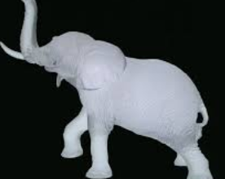
Trouvez l’intrus :

Slide 33

Trouvez l’intrus :

Slide 34
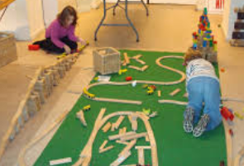
Trouvez l’intrus :

Slide 35
BEEP !!!!!!

Slide 36
BEEP !!!

Slide 37
Trouvez l’intrus :

Slide 38
Les étapes de veilles, c’est très complexe !

Slide 39
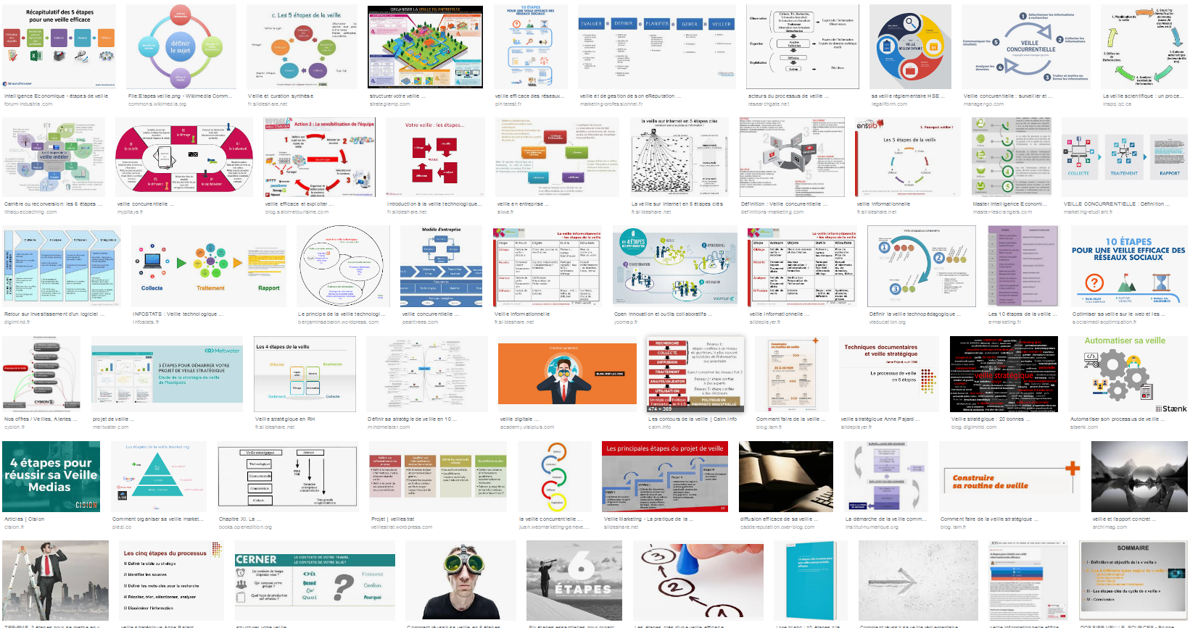
3

Slide 40
3
2

Slide 41
1
3
2

Slide 42

BEEP !!!!!!
BEEP !!!!!!
BEEP !!!!!!

Slide 43
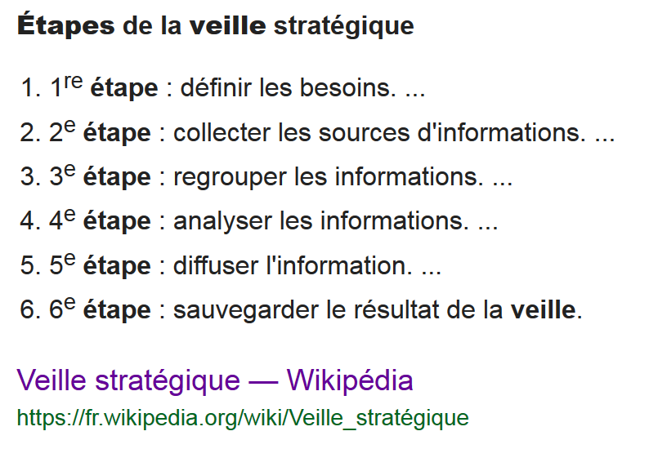
Les étapes de veille, c’est très complexe !
Faux, les étapes sont simples, mais le processus est complexe. À mon avis, il est bien plus polyphonique qu’itératif…
Notes:
Mentionner quand même que ce processus est rarement bien décrit.
Les gens ont une vision linéaire de la veille. On dit souvent, et tous les formateur vont le répéter, c’est un processus itératif.
Je ne suis pas d’accord. C’est un processus polyphonique.

Slide 44
Alors?
Tout le monde a 7/7 ?

Slide 45
10h00 – 11H00 :
Aider le veilleur à cerner sa question
1. Tout débute par les besoins des veilleurs
  1.1 Décrire le « modèle de base»
  1.2 Partage de cas « réels »
  1.3 Clarifier les attentes des formateurs en présentant des questions techniques déjà reçues
Notes:
À quoi devons- nous faire face comme bibliothécaire de référence…

Slide 46
1. Tout débute par les besoins des veilleurs
1.1 Modèle de base:
À quoi cela ressemble dans votre milieu?
Notes:
À quoi devons- nous faire face comme responsable de l’aide à l’usager ou comme bibliothécaire de référence…

Slide 47
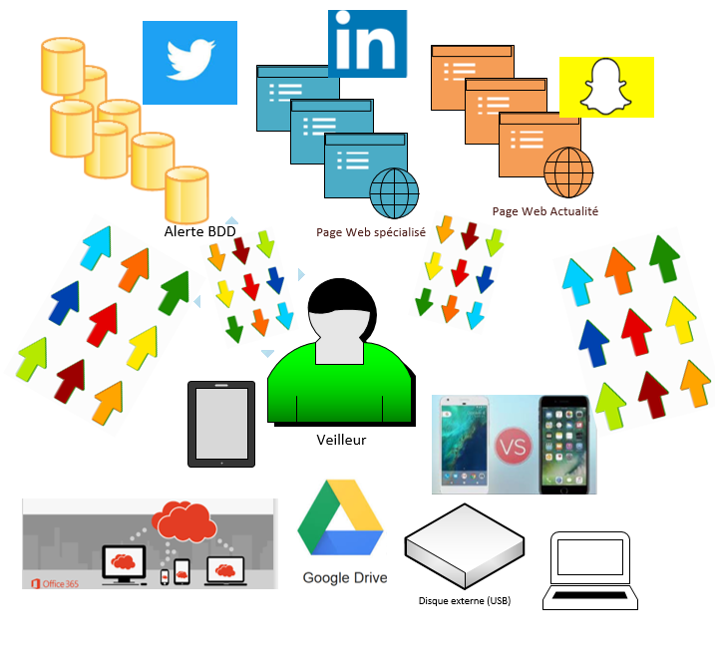
1. Tout débute par les besoins des veilleurs
1.1 Modèle de base:

Slide 48
1. Tout débute par les besoins des veilleurs
1.1 Modèle de base:
Problème : beaucoup de sources et informations dormantes…trop d’interruption dans les tâches quotidiennes.

Slide 49
1. Tout débute par les besoins des veilleurs
1.1 Modèle de base:
Problème : beaucoup de sources et informations dormantes…trop d’interruption dans les tâches quotidiennes. Perte de temps.
Première solution : trouver un mécanisme « dédié » pour la réception et le stockage. *Gagner du temps pour « les enseignants-chercheurs »
  Ex : un compte gg : veilleDirectionUqam@gmail.com
*Barondeau, R. (2018). «La veille académique: définitions, fonctions et implantation», Revue Internationale d’Intelligence Économique, No. 2, Vol. 10. p22

Slide 50
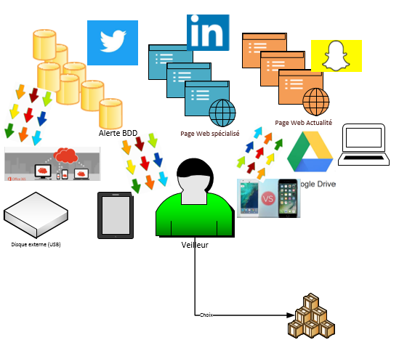
1. Tout débute par les besoins des veilleurs
1.1 Modèle de base:

Slide 51
1. Tout débute par les besoins des veilleurs
1.2 Certains cas « réels » vécus par les étudiants :
L’étudiant se présente à votre bureau et voudrait recevoir moins de résultats de recherche
Une étudiante au doc et sa prof désire bâtir une cellule de veille sur un sujet précis et partager les résultats
Un étudiant au doc doit faire une veille pour son département, il est payé 3 heures et ça lui en prend le double. Il doit, notamment, traduire les « incipit » des articles
Un employé de soutien est responsable de la veille pour son département, mais il n’arrive plus à suivre le rythme
Un prof veut que ses étudiants regardent les nouvelles d’une cellule à tous les matins pour en discuter en classe
Un étudiant veut savoir tout ce qui s’écrit et va s’écrire sur son sujet de recherche
Notes:
À quoi devons- nous faire face comme responsable de l’aide à l’usager ou comme bibliothécaire de référence…

Slide 52
1. Tout débute par les besoins des veilleurs
1.3 Clarifier les attentes.
En tant que formateur, nous devons faire face à des questions multiples. Voici quelques exemples de questions techniques déjà reçues:
Le veilleur est complètement mélangé entre les mots de passe de ses outils et ceux des bibliothèques : nous avons restaurer des mots de passe !
Certains fils RSS n’était pas accepté dans Netvibes. Nous avons communiqué avec Netvibes!
Un veilleur débutant n’arrivait pas à se créer un compte google. (…)
Un veilleur expert cherchait à contourner le droit d’auteur. (…)
Attention! Toutes ces questions cachent des pièges, il faut établir nos limites professionnelles.
Nous, ce que l’on veut faire spontanément, c’est expliquer tranquillement ce que c’est le push et le pull (voir fiche à modifier no 4)…mais les questions ne vont pas toujours dans ce sens.
Notes:
Nous, ce que l’on veut faire, c’est expliquer tranquillement ce que c’est le push et le pull…mais les questions ne vont pas toujours dans ce sens!

Slide 53
1. Tout débute par les besoins des veilleurs
Avez-vous déjà eu des questions semblables à propos de la veille ? (Justine! →stat)
Des cas à partager ?

Slide 54
1. Tout débute par les besoins des veilleurs
Une piste de solution m’a souvent aidé lorsque je recevais des questions difficiles :
L’Objectif principal du veilleur/chercheur devrait être de gagner du temps, d’accroître l’efficacité de sa recherche et d’essayer d’en automatiser les processus.
Pour ce faire, il peut :
  Utiliser quelques outils pour automatiser la réception de nouvelles, d’articles etc. en lien avec son objet de recherche
  Centraliser les trouvailles
Notes:
Lors de vos discutions sur la veille avec votre usager, il faut essayer de déterminer si c’est vraiment l’exercice de veille qui répond à ses besoins.
Bref, comme à l’habitude, il faut aider l’usager à bien adresser sa question…
Exemple du directeur qui me demande une veille sur un sujet.

Slide 55
2. *Survoler des concepts généraux
Définition, principes de base et quelques exemples (veille vs recherche ou état des lieux). Fiche et exercice no 1.
b)*En connaître les avantages concrets
c) En connaître les défis (budget et enlignement stratégique)
d) Ressources déjà disponibles (Infosphère, etc.)

Slide 56
2. *Survoler des concepts généraux
Ma définition :
La veille est une vigie sur un sujet
Elle doit être évolutive et polyphonique ;-) (itérative?)
Elle doit répondre à une question, à un besoin
Voir Annexes 8 pour d’autres définition de la veille « Veille stratégique et veille informationnelle dans un contexte d’organisation durable » / Elsa Drevon, Dominique Maurel et Christine Dufour 2015 (RevueCOSSI)
https://revue-cossi.info/menu-actes/cossi-2015-communication-information-et-savoir-quel-management-pour-une-organisation-durable/515-actes-2015-drevon-maurel-dufour

Slide 57
2. *Survoler des concepts généraux
La veille est une vigie sur un sujet…mais le sujet n’est pas « simple » pour autant!
Comment l’expliquer à notre veilleur? Parfois, il faut aider notre veilleur à cerner sa question….
(Laurent. H. Maîtriser et pratiquer--: veille stratégique et intelligence économique)

Slide 58
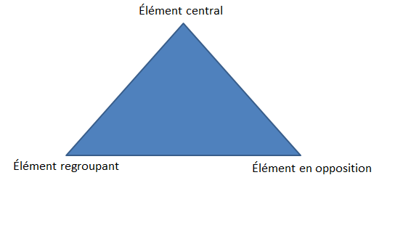
2. *Survoler des concepts généraux
Mes premières réflexions….
Notes:
Ce modèle est basé sur la veille compétitive : 1) ce que les acheteur disent sur nous, ce que les acheteurs disent sur notre produits de vente ce que font les compétiteurs.

Slide 59
Fiche et exercice no 1

Slide 60
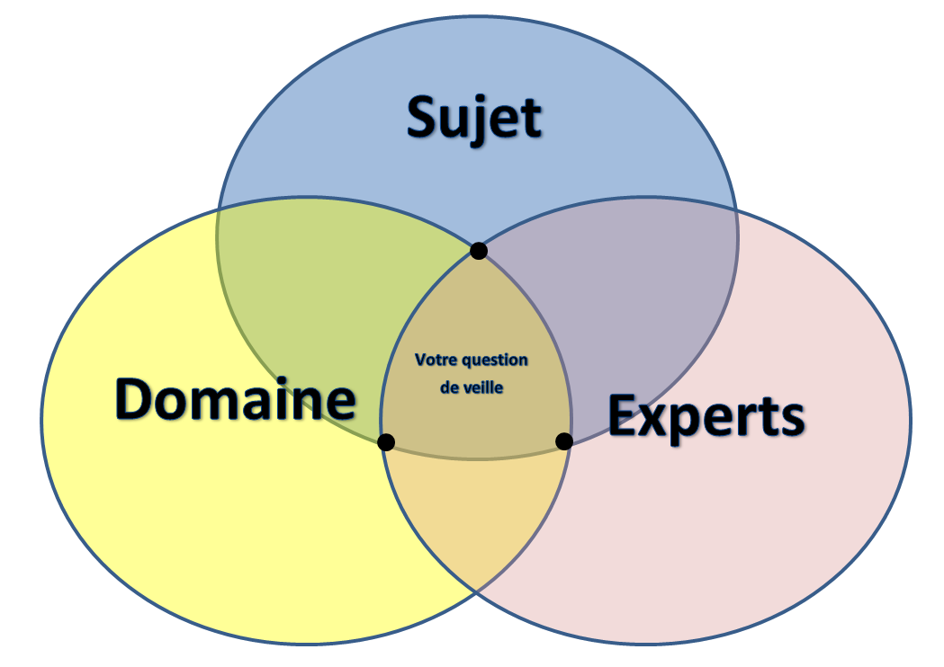
Fiche et exercice no 1
#rovers
Voir FICHE_A_MODIFIER_1_aider_le_veilleur_cerner_sa_question
Notes:
Exemple avec le #rovers …. #rovers sur mars…..exploration spatiale / Robotique + les experts
-Un équation de recherche trop simple pourrait amener des résultats très pauvres, ainsi les bienfaits de la veille ne sont pas nécessairement optimisés.

Slide 61
Survoler des concepts généraux
Une fois que le veilleur comprend mieux son sujet, il doit définir le « cadre » dans lequel il va évoluer

Slide 62
Justine! As-tu donné une PAUSE?
15 minutes…

Slide 63
2. *Survoler des concepts généraux
Principes de base (suite) :
La veille peut être effectuée :
  Par un individu pour une collectivité (cellule de veille)
  Par et pour un individu (chercheur)
  Par des individus pour une collectivité (veille collective)
    Dans les trois cas, attention de respecter les droits d’auteurs!
    Ex : La revue de presse de l’UQAM….
Notes:
Ici, je veux parler du cadre dans lequel évoluent les veilleurs
Thomas et Reuters…

Slide 64
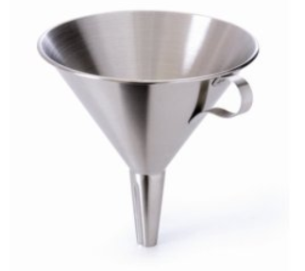
2. *Survoler des concepts généraux
La cellule de veille
Stratégie de l’entonnoir . Image récupérée de http://marketing-au-feminin.com/blog/marketing-internet/blogging/la-strategie-de-l-entonnoir-3-erreurs-qui-nuiront-votre-entonnoir-de-ventes/

Slide 65
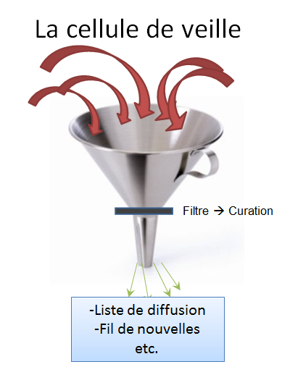
2. *Survoler des concepts généraux

Slide 66
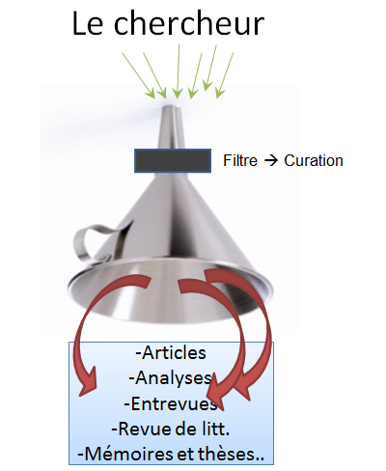
2. *Survoler des concepts généraux

Slide 67
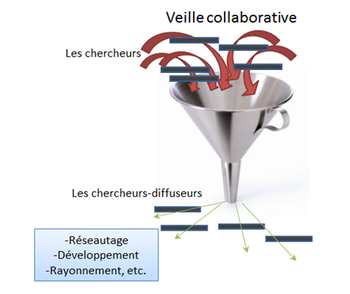
2. *Survoler des concepts généraux

Slide 68
D’autres « cadres » selon votre expérience?

Slide 69
En passant…
Veille, recherche, revue de littérature ou état des lieux…
Quelle est la différence?

Slide 70
La répétition !
Cette répétition s’applique aux résultats de recherche ainsi qu’au traitement que le veilleur applique sur les informations et les métadonnées des trouvailles :

Slide 71

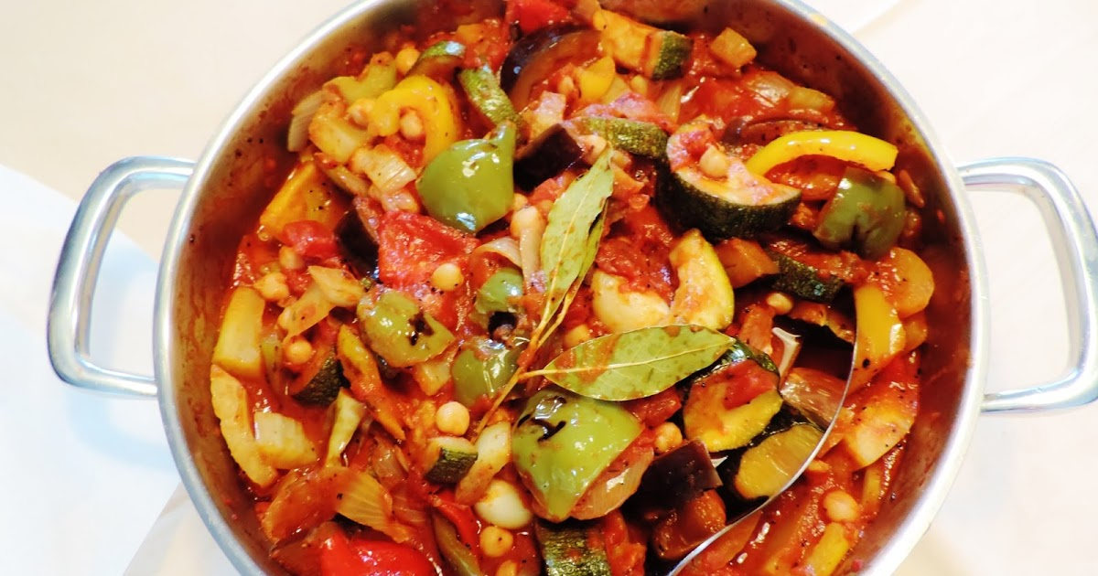
2. *Survoler des concepts généraux
La veille, c’est passer les info et articles pertinents à propos de notre objet de recherche dans
une moulinette
J’aime aussi beaucoup
l’idée de la ratatouille...qui
me vient d’une réflexion
pour une formation
sur les données liées.

Slide 72
2. *Survoler des concepts généraux (suites)
Quelques exemples de veille à l’UQAM :
Veille sur la social-démocratie (UQAM) http://centre-mcd.uqam.ca/veille-social-democratie.html
Veille de l’Observatoire international sur le racisme et les discriminations https://criec.uqam.ca/volet-observatoire/veille.html
Veille informationnelle | Qualité des contextes éducatifs de la petite enfance https://qualitepetiteenfance.uqam.ca/archives/veille-informationnelle.html
Veille | Centre de documentation | École supérieure de mode de l’ESG UQAM http://www.netvibes.com/modeveille#A_la_une
Veille de la Bibliothèque des sciences de l'éducation (UQAM) http://www.netvibes.com/biblio-education#TIC
Réseau de veille en tourisme (UQAM) [+analyse] http://veilletourisme.ca/
Tribune des Compétences Informationnelleshttps://tribuneci.wordpress.com/
Notes:
En connaissez-vous?
https://www.google.com/url?q=https://wiki.uqam.ca/download/attachments/18285409/Services%2520VRSI-mapping-%2520v2.0%2520%25282%2529.pdf%3Fversion%3D1%26modificationDate%3D1444941384769%26api%3Dv2&sa=U&ved=0ahUKEwi74e_BwKvZAhWi24MKHaujAL84HhAWCA8wBQ&client=internal-uds-cse&cx=002288220259767585485:kxjw6chsxpo&usg=AOvVaw1wgBVFVpCCnY3_EBCuYmXf

Slide 73
2. *Survoler des concepts généraux (suites)
Quelques exemples de veille à l’UdeM, CIUSSS, ETS, TELUQ, Concordia, HEC, ENAP :
« Veille d’information du CPASS – Été 2017 – UdM https://www.cpass.umontreal.ca/2017/07/27/12490/
Justin. « Troubles concomitants [veille] ». UdM https://bibliothequeduchum.ca/sp/subjects/guide.php?subject=v_tc#tab-0 .
Veille scientifique - CIFI (UdeM. https://www.cifi.umontreal.ca/fr/actualites/veille-scientifique .
http://www.libeo.com Libéo-. Actualités - Centre intégré universitaire de santé et de services sociaux (CIUSSS) l’Ouest-de-l’Île-de-Montréal. https://ciusss-ouestmtl.gouv.qc.ca/actualites/
Revue de presse – GRIDD - ETS. http://gridd.etsmtl.ca/fr/revue-de-presse .
« Médias | Université TÉLUQ - Formation à distance ». Université TÉLUQ, https://www.teluq.ca/site/salle_presse/
What’s New · About the Library · Concordia. http://library.concordia.ca/about/news/
Lectures suggérées – Pôle Santé - HEC. http://polesante.hec.ca/category/lectures-suggerees/
Bulletin de veille Observgo http://ofsys.com/T/OFSYS/SM2/257/2/P/F/727798/i40kPI/741378.html.
Notes:
En connaissez-vous?
https://www.google.com/url?q=https://wiki.uqam.ca/download/attachments/18285409/Services%2520VRSI-mapping-%2520v2.0%2520%25282%2529.pdf%3Fversion%3D1%26modificationDate%3D1444941384769%26api%3Dv2&sa=U&ved=0ahUKEwi74e_BwKvZAhWi24MKHaujAL84HhAWCA8wBQ&client=internal-uds-cse&cx=002288220259767585485:kxjw6chsxpo&usg=AOvVaw1wgBVFVpCCnY3_EBCuYmXf

Slide 74
2. *Survoler des concepts généraux
D’autres exemples ?
Avez-vous des veilles dans vos départements?
Des veilles préférées?

Slide 75
2. *Survoler des concepts généraux
b)*En connaître les avantages concrets
Bien certainement, on fait de la veille pour :
Gagner du temps, augmenter l’efficacité
Automatiser des tâches répétitives
Être informé rapidement des changements
Mais aussi :
Afin de systématiser et d’uniformiser les métadonnées sur les informations recueillis afin d’en faciliter la traçabilité
(Paraphrase de Flichy (2013), Rendre visible l’information. [le traitement de l’information est au cœur de différentes pratiques sociales])
Réflexion sur la visibilité des platistes…et sur le rappeur B. o. B
Les astronautes de la Nasa répondent au rappeur B.o.B qui croit que la Terre est plate ! https://hitek.fr/actualite/astronautes-nasa-reponse-rappeur-bob-terre-plate_14217. Consulté le 3 avril 2019.

Slide 76
2. *Survoler des concepts généraux
Selon Barondeau, la veille « académique » est bénéfique
Pour les enseignants-chercheurs
Pour les étudiants
Pour les collègues
b)*En connaître les avantages concrets
*Barondeau, R. (2018). «La veille académique: définitions, fonctions et implantation», Revue Internationale d’Intelligence Économique, No. 2, Vol. 10. p.22-23

Slide 77
2. *Survoler des concepts généraux
Selon Barondeau, la veille « académique » est bénéfique
Pour les enseignants-chercheurs : améliore la performance. Favorise la création et la mise à jour de leurs cours.
Pour les étudiants : aide à définir leurs sujets de recherche
Pour les collègues : le veilleur gagne en crédibilité car il devient une source fiable pour obtenir des références.
b)*En connaître les avantages concrets
*Barondeau, R. (2018). «La veille académique: définitions, fonctions et implantation», Revue Internationale d’Intelligence Économique, No. 2, Vol. 10. p.22-23

Slide 78
2. *Survoler des concepts généraux
c) En connaître les défis
Le veilleur doit avoir des compétences en gestion de projet (ou en développer)
La qualité de la veille est liée directement aux compétences en recherche
Est-ce utile de mentionner que la « maintenance » de la veille est chronophage ?
L’analyse des résultats de veille n’influence pas toujours les décideurs. Certains milieux organisationnels sont plus agiles que d’autres.
Pour plus de détails : La veille informationnelle en gestion (2008), p3 http://www.uqac.ca/departements/dsea/colloque_2008/pdf/marie-eve_ruest.pdf
Notes:
Va voir le document de l’UQAC pour ajouter des défis

Slide 79
Il reste que la veille, c’est un projet de type « recherche et création ».
  Un des grands défis avec ce type de projets c’est…

Slide 80
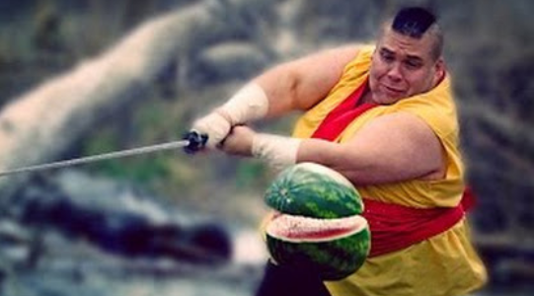
Les coupures…
Crédit photo @ scottdw http://mashable.com/2012/12/19/fruit-ninja/#Dq_rTIfWJaqU

Slide 81
Un exemple de budget ($ / T)
Pour l’élaboration d’un site dédié et d’une cellule : 75$ année / 15h
Pour la curation, maintenance et la diffusion :
+ ou - 7 h / semaine

Slide 82
Un exemple de budget ($ / T)
Développement site dédié + cellule (10 – 15 h):
  Revue de littérature
  Architecture des outils et des sources
  Ouverture des comptes
  Copies de sécurité
  Validation de la « communauté »
  Retouche CSS et autres
  Présentation au comité de régie
  Ajustement : publication + pratique (ABRC-CARL)
Achat : URL (20$) + No ads (30$)

Slide 83
Un exemple de budget ($ / T)
  1 sauvegarde / semaine (gestion No ads, Nom de domaine, etc.)
  2 « balayages » dans Feedly + présélection / jour
  Plusieurs « modes » de détection (c’est la grande faiblesse de mon projet) :
    photo
    texto
    nouvelle relayée par collègue (toujours citer la source dans la chronique, c’est une politesse de base)

Slide 84
Un exemple de budget ($ / T)

Slide 85
2. *Survoler des concepts généraux
d) Ressources déjà disponibles (Infosphère, etc.)
Infosphère : http://www.infosphere.uqam.ca/rechercher-linformation/chercher-les-bases-specialisees/effectuer-une-veille-informationnelle
Paul-Émile-Boulet, B. (s. d.). Guides: Aide: Faire une veille informationnelle. Consulté 16 février 2018, à l’adresse http://libguides.uqac.ca/c.php?g=676694&p=4847593
D’autres organismes sont un peu moins en avance…
  https://www.ciusss-capitalenationale.gouv.qc.ca/mission-universitaire/bibliotheque/services/veille-informationnelle

Slide 86
2. *Survoler des concepts généraux
d) Ressources déjà disponibles (autres institutions)
Current Awareness | Cornell University Library. https://www.library.cornell.edu/research/current-awareness
Paul-Émile-Boulet, Bibliothèque. Guides: Aide: Faire une veille informationnelle. https://libguides.uqac.ca/c.php?g=676694&p=4847593
Archambault, Caroline. Guides: Veille informationnelle - outils: La veille. http://libguides.hec.ca/veille-informationnelle/veille
ETS / Outils de recherche Fonctions de veille. 2013. https://www.etsmtl.ca/Bibliotheque/Services/Pour-la-recherche/Alertes-(nouveaux-articles)/veille.pdf
Utile :
HoaxBuster - Vérifier l’information en circulation sur le web. http://www.hoaxbuster.com/ .
« Status Overview ». Downdetector.Com, http://downdetector.com/ .

Slide 87
Justine! As-tu laissé les gens dîner?

Slide 88
3. *13h30 – 14h45 Énoncer et donner des exemples de bonnes pratiques
a)*Étapes de réalisation
b) *Choix et évaluation des outils
-*Trouver des alternatives possibles aux portails de veille et systèmes d'alertes
c) Choix et évaluation (technique) des sources
Notes:
a)*Étapes de réalisation
-De la création à la diffusion (schématisation)
b) *Choix et évaluation des outils
Pour mieux choisir l’outil, vous pouvez en déterminer le mode voir fiche « Comment expliquer le Pull et le Push »
Le meilleur PUSH : le RSS
-Panorama des outils les plus populaires (Payants (Digimind, CEDROM SNI, Thomson Reuters, ), gratuits ou offrant une portion gratuitement) RSS [Feedly, Netvibes, Scoop.it, paper.li, WordPress, Extension- moteur de recherche personnalisé . https://www.google.com/cse/publicurl?cx=017778236298186381568:sqjhftdltia#gsc.tab=0] https://cse.google.fr/cse/publicurl?cx=014147660082271264728:orqgo7salum faire la recherche avec Evaluation
-*Trouver des alternatives possibles aux portails de veille et systèmes d'alertes (Rémi, ici je comprends que tu veux rendre l’étudiant autonome dans sa recherche d’outil. Est-ce bien cela?)
c) Choix et évaluation des sources (Débuter avec les sources uqamiennes et ouvrir vers des types de sources ou ressources libres ou gratuites et francophones en priorités)
(attention, ici nous distinguerons l’évaluation technique de l’évaluation classique de nos sources (voir infosphere, analyser ses sources)

Slide 89
3. *Énoncer et donner des exemples de bonnes pratiques
a)Comme mentionné pendant le QUIZ 3-2-1, les étapes ne sont pas si complexe

Slide 90
3. *Énoncer et donner des exemples de bonnes pratiques
a)*Étapes de réalisation
Naturellement, Elsa Devron offre beaucoup de documentations sur le sujet :
Enseigner la veille informationnelle à la technique en documentation. Education. Consulté à l’adresse https://www.slideshare.net/drevonelsa/enseigner-la-veille-informationnelle-la-technique-en-documentation

Slide 91
3. *Énoncer et donner des exemples de bonnes pratiques
a)*Étapes de réalisation « veille »
Recueillir l’information
En faire la curation
Préserver l’information
Faire la recherche, utiliser des RSS, des alertes.
Choix, évaluation, retour sur les stratégies de recherche.
Organiser l’info, la stocker dans un courriel dédier, etc.
Utiliser l’information
Diffusion, ajout dans la revue de littérature, etc.

Slide 92
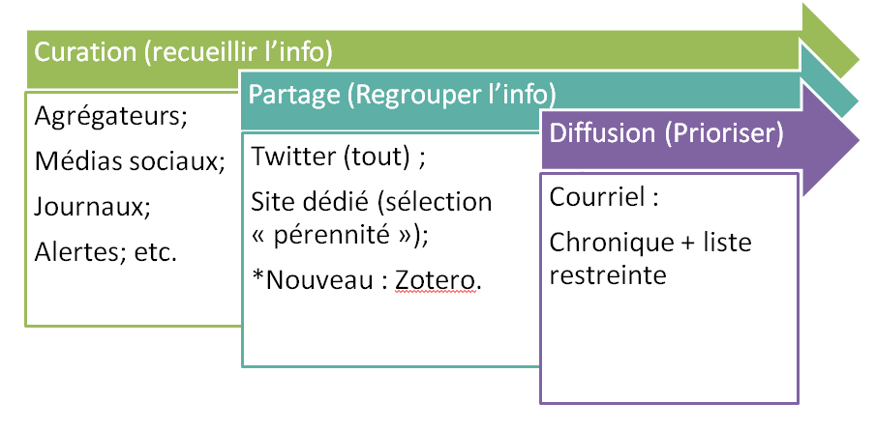
3. *Énoncer et donner des exemples de bonnes pratiques
a)*Exemple de la veille collaborative 2013-2015

Slide 93
3. *Énoncer et donner des exemples de bonnes pratiques
a)*Étapes de réalisation « de projet »
Préparation
Réalisation
Rétroaction
Mise à jour
Choix de nouveaux outils, de paramétrages, de nouvelles sources ou de nouvelles stratégies.

Slide 94
3. *Énoncer et donner des exemples de bonnes pratiques
b) *Choix et évaluation des outils
Il y a plusieurs types d’outils, mais ils offrent généralement deux caractéristiques :
Le Pull et le Push
(Pull est + < & + précis) VS (Push est +> & + rapide)
Un exemple de Pull : boite « Accès direct aux bulletins de nouvelles »
http://www.netvibes.com/biblio-education#Nouvelles_universitaires
Un exemple de Push : « Veille | Centre de documentation | École supérieure de mode de l'ESG UQAM »
http://www.netvibes.com/modeveille#A_la_une
Voir la « FICHE_A_MODIFIER_4_PULL_vs_PUSH »

Slide 95

3. *Énoncer et donner des exemples de bonnes pratiques
Le meilleur exemple de Push c’est le :
(Justine….voir exemple radio-can)
Si le site n’en possède pas, il est possible de créer un RSS. Infosphère recommande l’outil Feed43, je préfère http://fivefilters.org/content-only/.
Notes:
Donner l’exemple avec Radio-canada pour montrer une multitude de RSS
Demo Feedly avec lien vers conseil des arts
Demo avec FiveFilters
Demo avec Feed43
http://conseildesarts.ca/financement/prix/bourses-j-b-c-watkins-musique-et-theatre
http://ftr.fivefilters.org/makefulltextfeed.php?url=http%3A%2F%2Fconseildesarts.ca%2Ffinancement%2Fprix%2Fbourses-j-b-c-watkins-musique-et-theatre&max=3
Pour Feed43
<h1>{%}</h1>{*}<div class="content">{%}</div>
<h1>{%}</h1>{*}<div class="container">{%}</div>
{%1}
{%2}
{%3}
{%2} (author: {%1})
{%3}
{%2} (author: {%1})
http://feed43.com/2444513483043455.xml
http://feed43.com/feed.html?name=2444513483043455

Slide 96
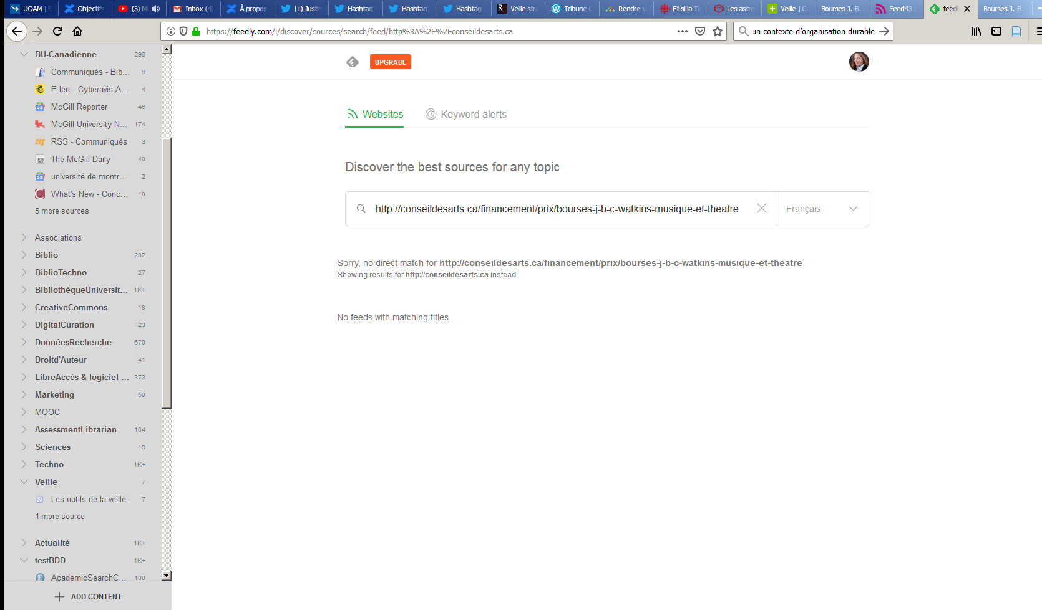
Exexmple Feedly
Avec un site du conseil des arts : http://conseildesarts.ca/financement/prix/bourses-j-b-c-watkins-musique-et-theatre

Slide 97
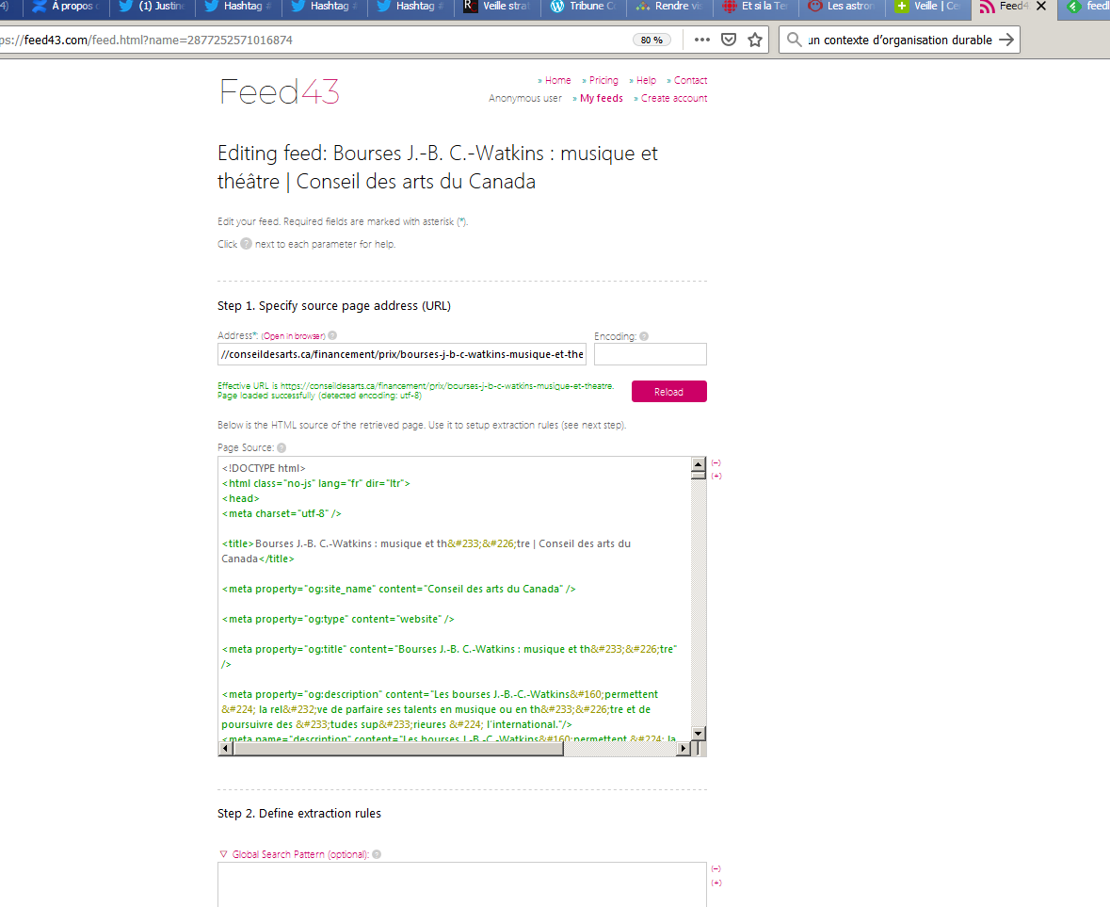
Notes:
http://conseildesarts.ca/financement/prix/bourses-j-b-c-watkins-musique-et-theatre
Pour Feed43
a) Test avec <h1>{%}</h1> dans Item (repeatable)Search Pattern
b) Dans Global Search Pattern (Optional) mettre : {%}
c) Dans Item (repeatable Search Pattern mettre : <p style="z-index: 1;">{%}</p>
On devrait arriver à 4 items found
---
Si on met <p style="{%}">{%}</p> dans Item (repeatable), il va y avoir plusieurs variables…
----
Mais la vraie solution c’est
{*}<h1>{%}</h1>{*}<p style="{%}">{%}</p>
----
Ensuite, j’ai dans Item Title {%1} et Item {%3}
------
Résultats formation BCI https://feed43.com/4012482337022616.xml
Doc : https://feed43.com/step-by-step.html
Résultat formation Louise et Rémi:
http://feed43.com/2444513483043455.xml
http://feed43.com/feed.html?name=2444513483043455
http://ftr.fivefilters.org/makefulltextfeed.php?url=http%3A%2F%2Fconseildesarts.ca%2Ffinancement%2Fprix%2Fbourses-j-b-c-watkins-musique-et-theatre&max=3

Slide 98
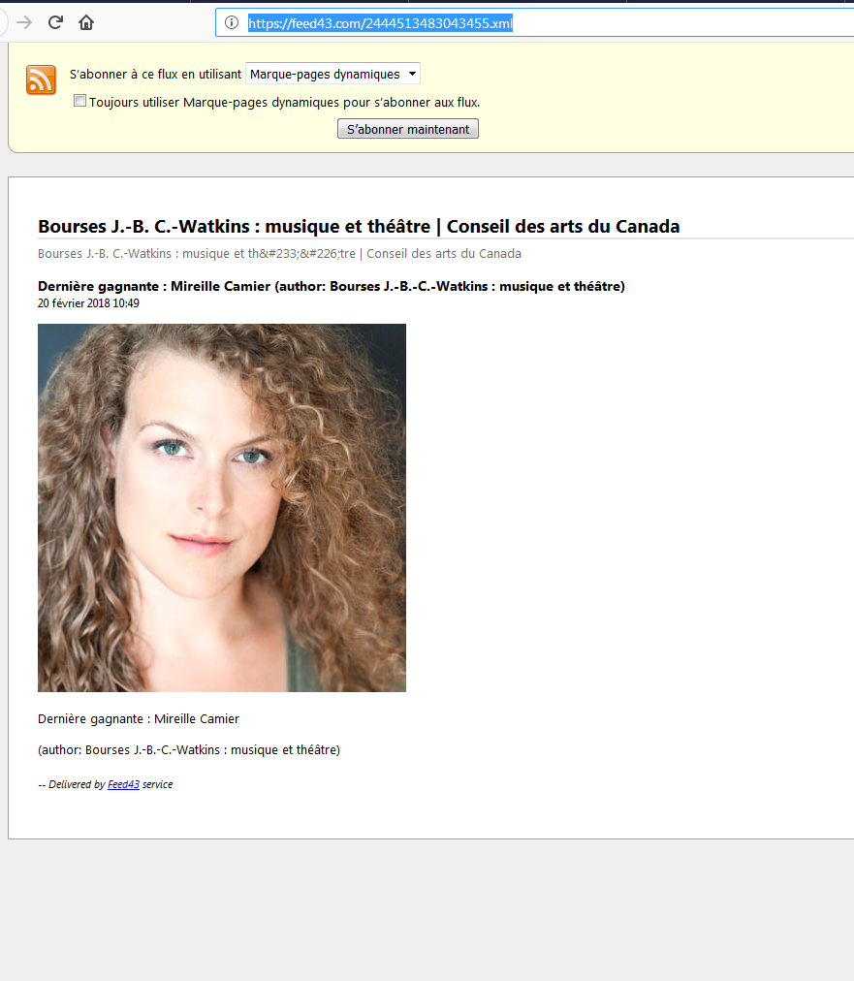
Exemple RSS avec Feed43

Slide 99
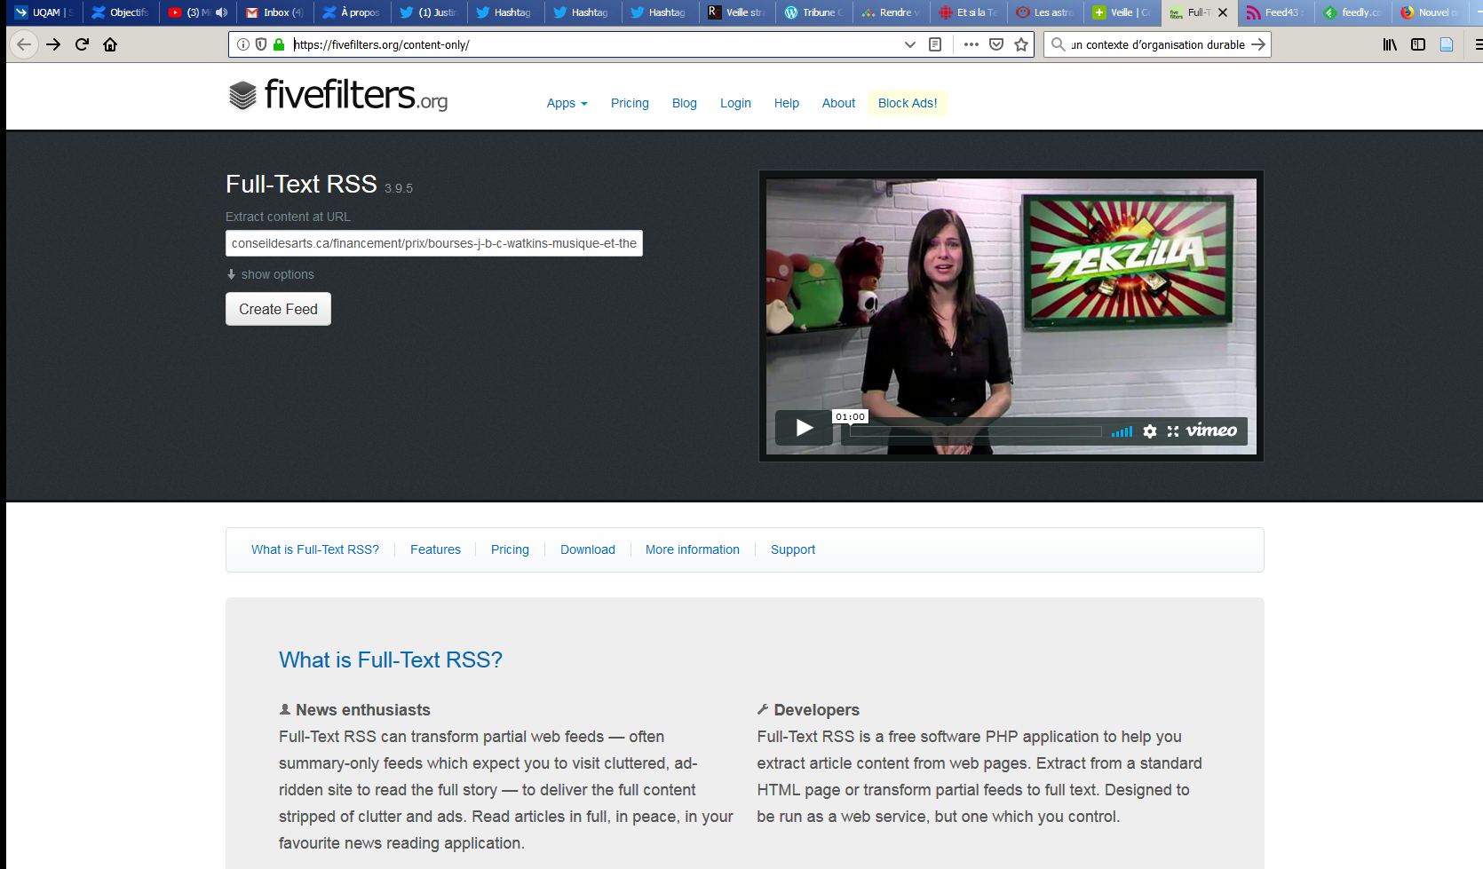
Exemple RSS Conseil des arts avec fivefilters

Slide 100
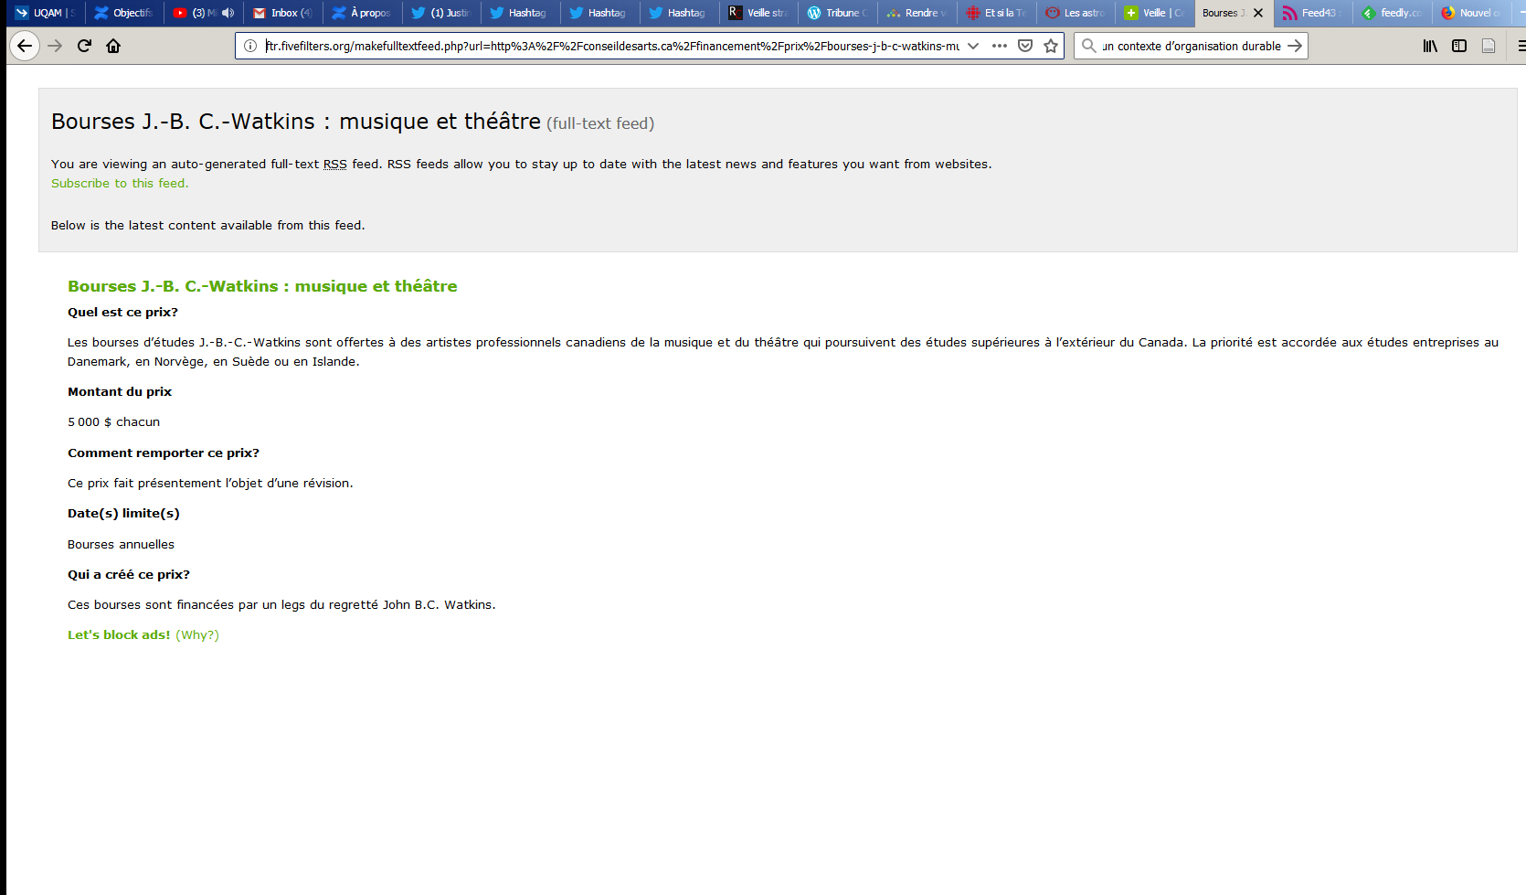

Slide 101
3. *Énoncer et donner des exemples de bonnes pratiques
Mon agrégateur préféré est Feedly.
La nouvelle version de Zotero permet aussi l’intégration des fils RSS. Très pratique pour un étudiant.e qui se constitue une BDD d’articles, il peut créer des RSS (encore mieux que Alerte) et glisser les articles intéressants directement dans sa BDD Zotero.
Un exemple?

Slide 102
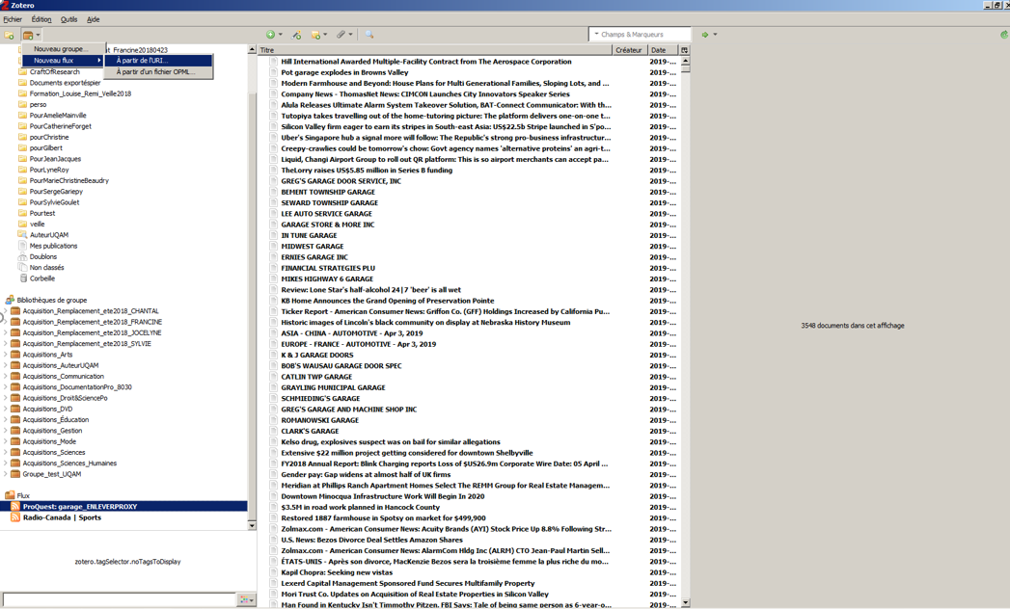

Slide 103
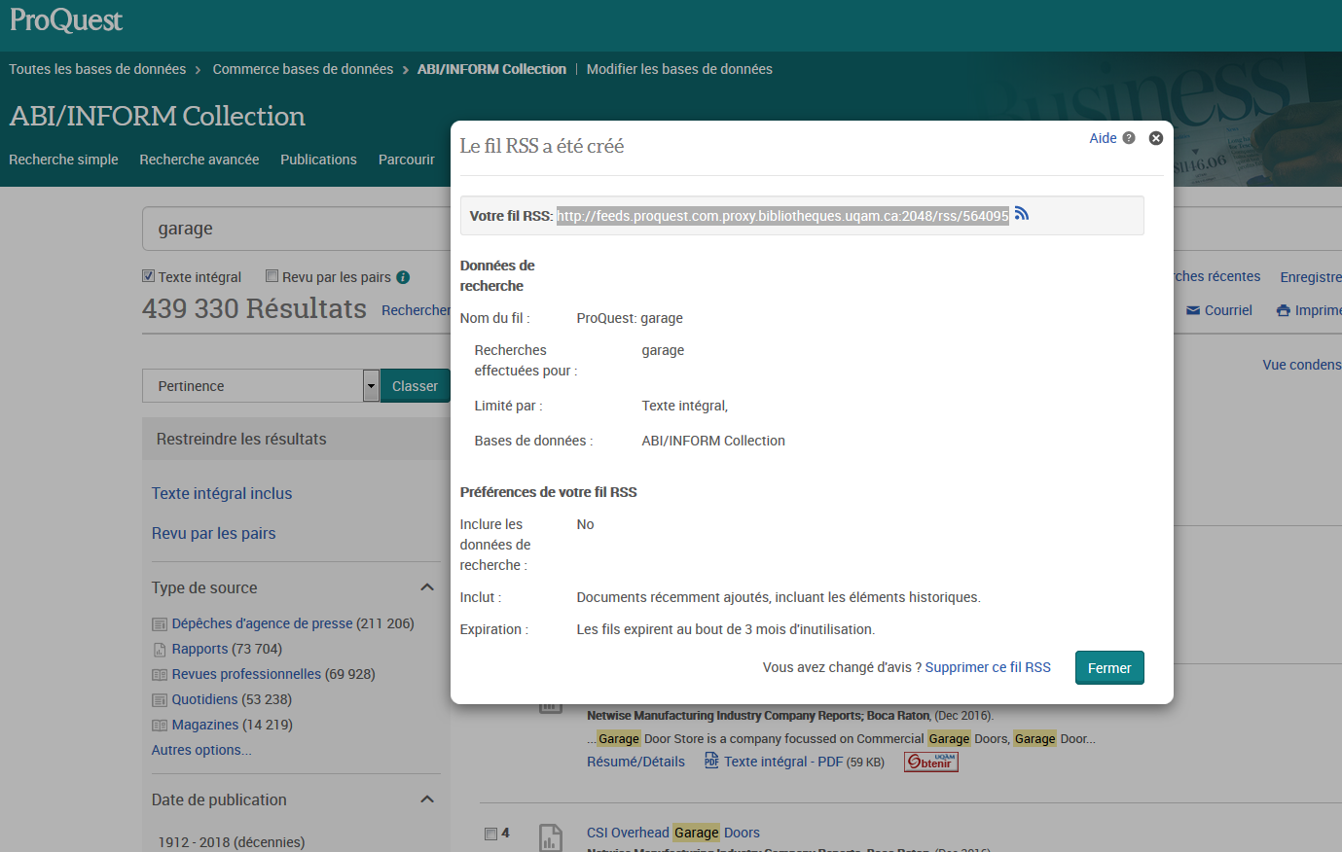
Des problèmes avec les RSS des bases de données UQAM?
-Exemple : création d’un fil RSS dans la base de donnée ABI/INFORM (proquest) Collection

Slide 104
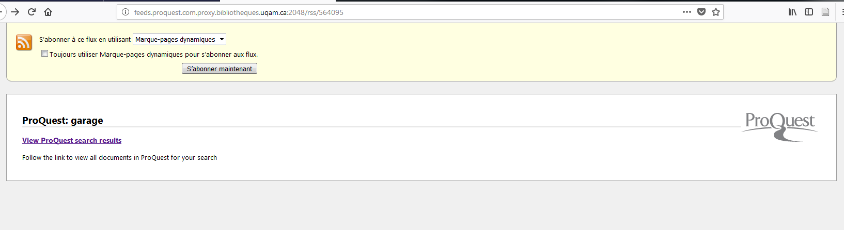
Le fil RSS fonctionne, même s’il n’est pas très intéressant

Slide 105
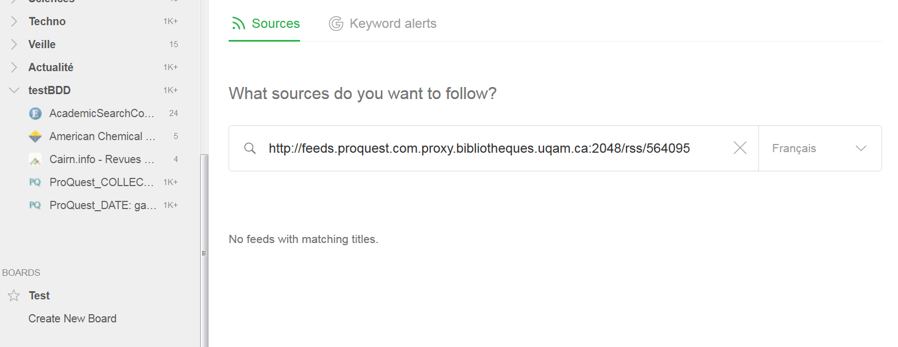
Cependant, l’ajout dans un agrégateur ne semble pas possible

Slide 106
Il vous suffit pourtant de tronquer l’adresse proxy avec le numéro de port
L’adresse avec proxy
http://feeds.proquest.com.proxy.bibliotheques.uqam.ca:2048/rss/564095
Vous devez retirer .proxy.bibliotheques.uqam.ca:2048
L’adresse sans proxy
http://feeds.proquest.com/rss/564095

Slide 107
Dans d’autres agrégateurs (ex. Sindup)
Il est possible de retravailler le flux, en retirant la partie .proxy.bibliotheques.uqam.ca:2443 et en remplaçant le – par un .
Ce qui vous donnerait :
au lieu de https://syndic8-scopus-com/getMessage?registrationId=FHJHGJQHFHJHFHJIHHKPFNLQHHMHJIJPKNJPFMQQMI
https://syndic8.scopus.com/getMessage?registrationId=FHJHGJQHFHJHFHJIHHKPFNLQHHMHJIJPKNJPFMQQMI

Slide 108
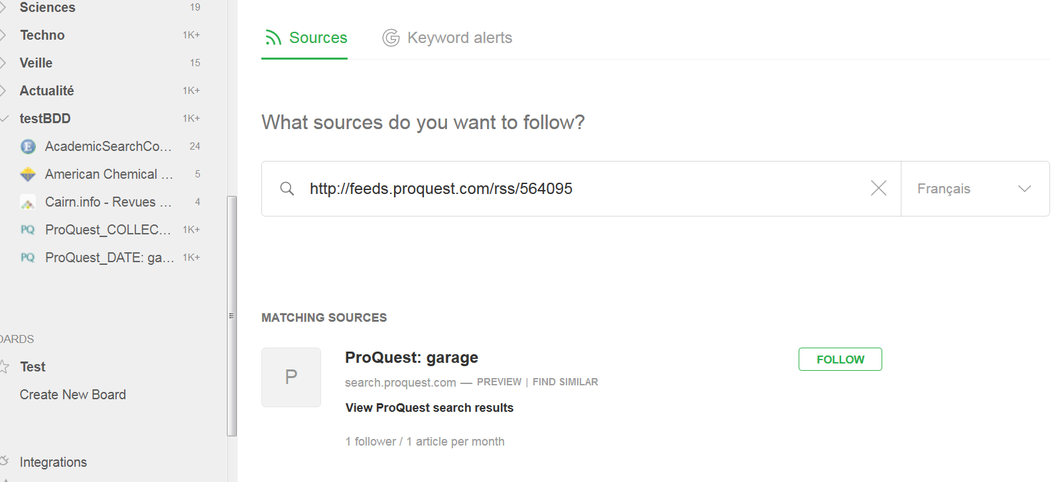
Votre RSS s’intègre

Slide 109
Intégration du RSS dans Zotero (standalone)…même combat!
L’adresse sous ce flux est : http://feeds.proquest.com/rss/564095

Slide 110
Toujours pas convaincu par l’utilisation du RSS?
Va pour les alertes…
En ce cas, un logiciel comme Visualping pourrait vous aider.

Slide 111
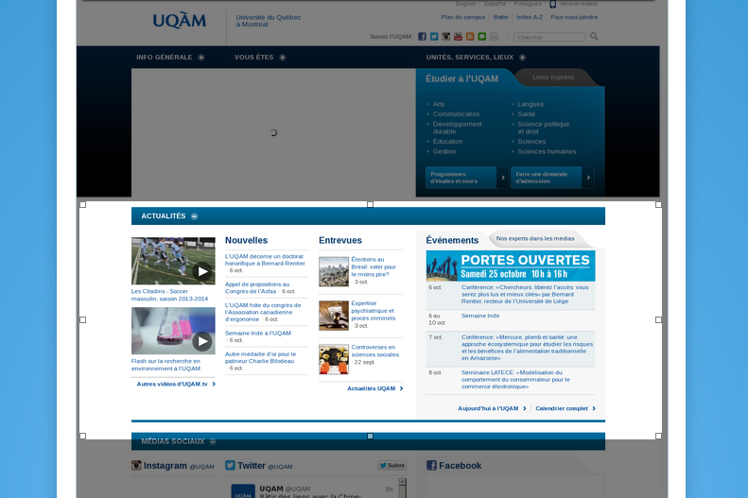
ex : Visualping
a) Sélectionner la zone

Slide 112
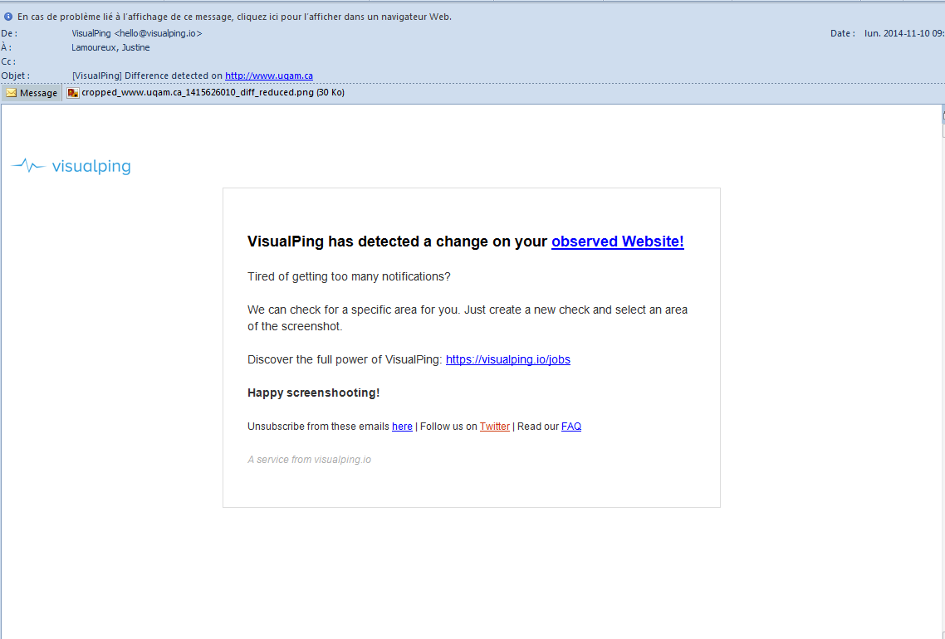
b) Un courriel est envoyé

Slide 113
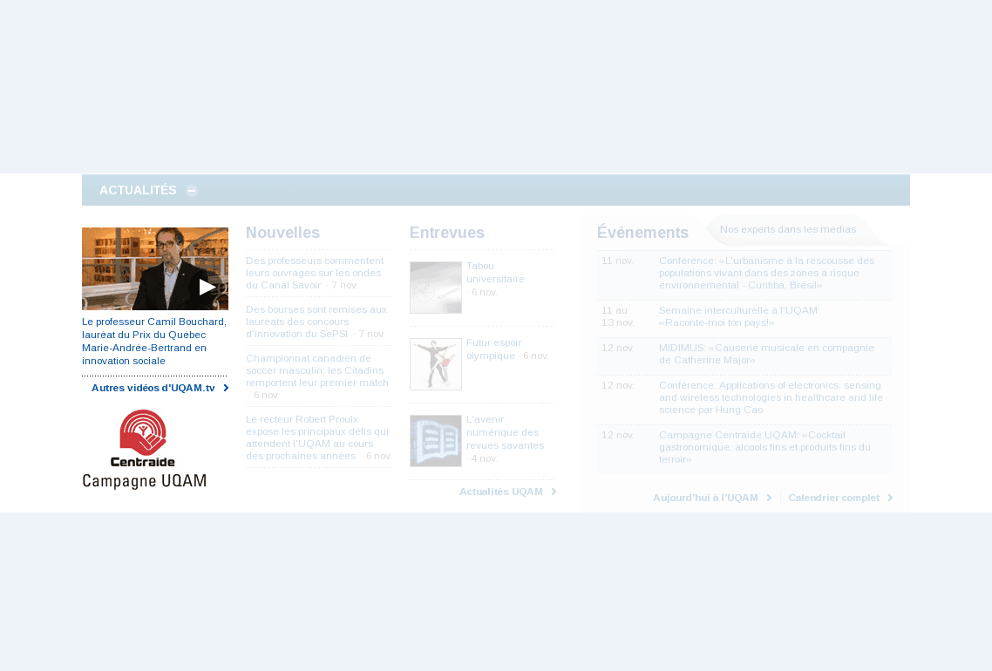
c) Les changements sont présentés en évidence

Slide 114
Justine! As-tu donné une PAUSE?
15 minutes…

Slide 115
3. *Énoncer et donner des exemples de bonnes pratiques
b) *Choix et évaluation des outils
Trouver le bon outil est essentiel, mais ce n’est pas la première étape.
Allégorie du drummer
Notes:
a)*Étapes de réalisation
-De la création à la diffusion (schématisation)
b) *Choix et évaluation des outils
Pour mieux choisir l’outil, vous pouvez en déterminer le mode voir fiche « Comment expliquer le Pull et le Push »
Le meilleur PUSH : le RSS
-Panorama des outils les plus populaires (Payants (Digimind, CEDROM SNI, Thomson Reuters, ), gratuits ou offrant une portion gratuitement) RSS [Feedly, Netvibes, Scoop.it, paper.li, WordPress, Extension- moteur de recherche personnalisé . https://www.google.com/cse/publicurl?cx=017778236298186381568:sqjhftdltia#gsc.tab=0] https://cse.google.fr/cse/publicurl?cx=014147660082271264728:orqgo7salum faire la recherche avec Evaluation https://www.google.com/cse/publicurl?cx=017778236298186381568:sqjhftdltia#gsc.tab=0
-*Trouver des alternatives possibles aux portails de veille et systèmes d'alertes (Rémi, ici je comprends que tu veux rendre l’étudiant autonome dans sa recherche d’outil. Est-ce bien cela?)
c) Choix et évaluation des sources (Débuter avec les sources uqamiennes et ouvrir vers des types de sources ou ressources libres ou gratuites et francophones en priorités)
(attention, ici nous distinguerons l’évaluation technique de l’évaluation classique de nos sources (voir infosphere, analyser ses sources)

Slide 116
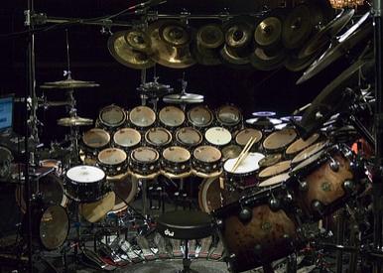
Neil Peart drum set
https://www.google.ca/url?sa=i&rct=j&q=&esrc=s&source=images&cd=&cad=rja&uact=8&ved=0CAUQjhw&url=https%3A%2F%2Fdrum2drummer.wordpress.com%2F&ei=cEf-VPyvCI-SyASrkoCIAw&bvm=bv.87611401,d.cWc&psig=AFQjCNHuZfkqHKF-h9M-UgBFub3sq5JK0A&ust=1426036917742529 Récupéré le 09 mars 2015

Slide 117
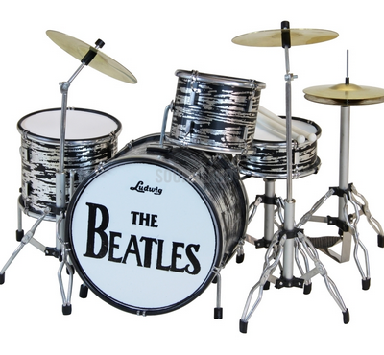
Beatles drum set
http://www.soundland.de/catalog/boutique-merchandising/mini-gig-beatles-drum-kit-p-266973.html.
Récupéré le

Slide 118
3. *Énoncer et donner des exemples de bonnes pratiques
Pour bien conseiller le veilleur, je crois qu’il est essentiel de le guider entre :
  ses besoins,
  ses connaissances techniques,
  Et l’étape dans laquelle il se trouve (voir processus de veille).
Présentation de la
FICHE_A_MODIFIER_2_choix_sources_vs_outils
FICHE_A_MODIFIER_3_choix_outils_vs_criteres
Notes:
Ici, je veux revenir sur le principe d’itération.
On voit souvent que l’itération en vase clos, uniquement axé sur la recherche. Mais en fait, l’itération est inhérente à tout le projet.

Slide 119
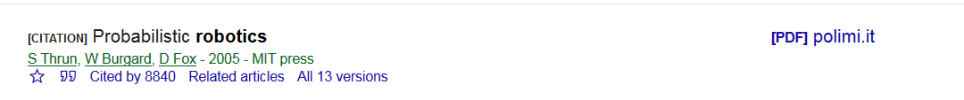
Atelier d’exploration : choix des outils et des stratégies
Donner un exemple d’outil avec https://cse.google.com/cse?cx=014147660082271264728:orqgo7salum
Et un exemple de stratégie avec
Google scholar pour dénicher des chercheurs
Ex : robotics

Slide 120
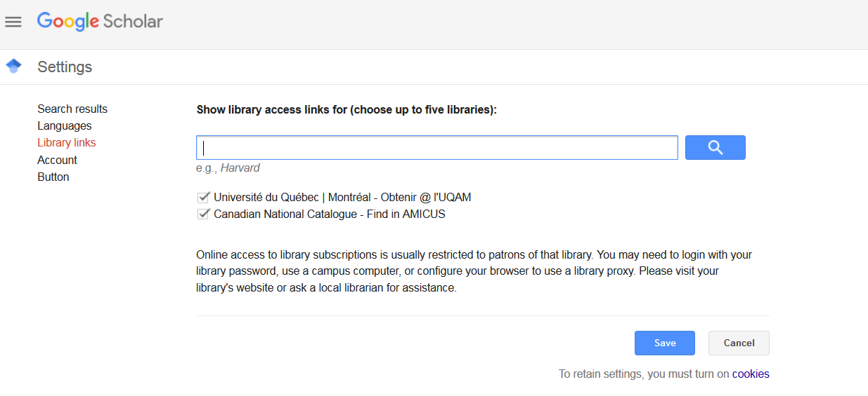
En passant, avez-vous paramétré votre compte dans google scholar pour obtenir les articles de votre institutions via SFX?

Slide 121
Quelques minutes pour exercice no 2

Slide 122
4. Présenter la valeur ajoutée de la veille pour un étudiant
4.1 Partage de l'information
4.2 Faire évoluer la veille informationnelle
Notes:
Présenter la valeur ajoutée de la veille pour un étudiant (c’est le « quoi faire » avec ses trouvailles de veilles)
4.1 Partage de l'information
-Les retombées positives dans notre réseau
4.2 Faire évoluer la veille informationnelle
-Utilisation des médias sociaux
-Être à l’affut de nouvelles sources de financement (pour la recherche)
Twitter : Mollett, A., Moran, D., & Dunleavy, P. (2011). Using Twitter in university research, teaching and impact activities. Récupéré de http://eprints.lse.ac.uk/38489

Slide 123
4. Présenter la valeur ajoutée de la veille pour un étudiant
4.1 Partage de l'information
→c’est le « quoi faire d’autres » avec ses trouvailles de veilles.
Souvent, les professeurs ne sont pas axés sur le partage de l'information pouvant être utilile à leurs compétiteurs (ex. Journée de l’innovation / ESG -- La recherche est un milieu très compétitif ).
Mais ils sont toujours intéressés à partager leurs « recherches »!
Notes:
Présenter la valeur ajoutée de la veille pour un étudiant (c’est le « quoi faire » avec ses trouvailles de veilles)
Twitter : Mollett, A., Moran, D., & Dunleavy, P. (2011). Using Twitter in university research, teaching and impact activities. Récupéré de http://eprints.lse.ac.uk/38489

Slide 124
4. Présenter la valeur ajoutée de la veille pour un étudiant
Il ne faut donc pas exclure d’emblé l’utilisation des médias sociaux
Mon outil préféré pour l’instant est twitter.
Twitter : Mollett, A., Moran, D., & Dunleavy, P. (2011). Using Twitter in university research, teaching and impact activities. Récupéré de http://eprints.lse.ac.uk/38489
Partager des informations pertinentes au bon moment amène des retombées positives dans le réseau professionnel :
La semaine où Madame Fleur Pellerin a partagé un des billets de mon blogue, j’ai eu 70 nouveaux utilisateurs.

Slide 125
4. Présenter la valeur ajoutée de la veille pour un étudiant
4.2 Faire évoluer la veille informationnelle
La veille permet aussi à l’étudiant d’être à l’affut de nouvelles sources de financement et des bourses de recherche
Notes:
Présenter la valeur ajoutée de la veille pour un étudiant (c’est le « quoi faire » avec ses trouvailles de veilles)
4.1 Partage de l'information
-Les retombées positives dans notre réseau
4.2 Faire évoluer la veille informationnelle
-Utilisation des médias sociaux
-Être à l’affut de nouvelles sources de financement (pour la recherche)
Twitter : Mollett, A., Moran, D., & Dunleavy, P. (2011). Using Twitter in university research, teaching and impact activities. Récupéré de http://eprints.lse.ac.uk/38489

Slide 126
4. Présenter la valeur ajoutée de la veille pour un étudiant
4.2 Faire évoluer la veille informationnelle
Pour bien utiliser le médium, il faut adopté le bon ton selon l’occasion.
L’outil Diaspora est à explorer https://diasporafoundation.org/
Quel est votre média social préféré?
Notes:
Présenter la valeur ajoutée de la veille pour un étudiant (c’est le « quoi faire » avec ses trouvailles de veilles)
4.1 Partage de l'information
-Les retombées positives dans notre réseau
4.2 Faire évoluer la veille informationnelle
-Utilisation des médias sociaux
-Être à l’affut de nouvelles sources de financement (pour la recherche)
Twitter : Mollett, A., Moran, D., & Dunleavy, P. (2011). Using Twitter in university research, teaching and impact activities. Récupéré de http://eprints.lse.ac.uk/38489

Slide 127
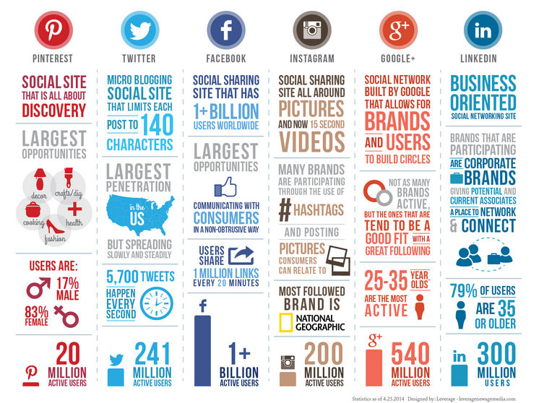
4. Présenter la valeur ajoutée de la veille pour un étudiant
4.2 Faire évoluer la veille informationnelle
Source : Leverage. (2014). Social Media Comparison Infograpic. https://leveragenewagemedia.com/blog/social-media-infographic/ . Page consultée le 20 fev. 2018.

Slide 128
5. Planification avant la réalisation de la veille
Exercice no 3: Atelier AVATAR
En lien avec le sujet de l’exercice 1 ou un sujet de votre choix, planifier une veille.
Ouvrir la FICHE_A_MODIFIER_6_PLAN_REALISATION

Slide 129
Conclusion
Tu ne peux guider personne plus loin
que là où tu es allé toi-même…
~ Proverbe de biscuit chinois
Notes:
Un jour sans veille et un jour sans lendemain :

Slide 130
Bibliographie
*Barondeau, R. (2018). «La veille académique: définitions, fonctions et implantation», Revue Internationale d’Intelligence Économique, No. 2, Vol. 10. p.22-23
Comment créer un flux RSS. (s. d.). Consulté 16 février 2018, à l’adresse https://fr.wikihow.com/cr%C3%A9er-un-flux-RSS
Elsa Drevon. (20:11:34 UTC). Enseigner la veille informationnelle à la technique en documentation. Education. Consulté à l’adresse https://www.slideshare.net/drevonelsa/enseigner-la-veille-informationnelle-la-technique-en-documentation
Les bibliothèques ont-elles un impact sur la réussite en enseignement supérieur? - CAPRES. (s. d.). Consulté 16 février 2018, à l’adresse http://www.capres.ca/2016/02/bibliotheques-ont-impact-reussite-enseignement-superieur/
Feed43 (for free) créé des flux RSS à partir de n’importe quelle page web. (s. d.). Consulté 19 février 2018, à l’adresse http://www.actulligence.com/2013/09/19/feed43-for-free-cree-des-flux-rss-a-partir-de-nimporte-quelle-page-web/
Goubatian, Y. (s. d.). LibGuides: La veille informationnelle: Pour commencer. Consulté 16 février 2018, à l’adresse //parisdescartes.libguides.com/c.php?g=653174&p=4584534
Hermel, Laurent. (2010). Maîtriser et pratiquer--: veille stratégique et intelligence économique. (2010). La Plaine Saint-Denis: Afnor. 102 p.
Mercier, S. (2015, janvier). Un jour sans veille est un jour sans lendemain. Consulté à l’adresse https://docs.google.com/presentation/d/1p6BUmL7y5CUzmfmFDQKsFLW6T19FBu1R3elWsou82F8
Navamuel, F. (s. d.). Revue. Un des meilleurs outils pour mettre en place une newsletter professionnelle. Consulté 13 février 2018, à l’adresse https://outilsveille.com/2017/11/revue-un-des-meilleurs-outils-pour-mettre-en-place-une-newsletter-professionnelle/
Flichy, P. (2013). Rendre visible l’information, Making information visible. Réseaux, (178‑179), 55‑89. https://doi.org/10.3917/res.178.0055 (chap. 19)
Pagescreen, un service de surveillance de pages web par capture d’écran | Outils Froids. (s. d.). Consulté 13 février 2018, à l’adresse http://www.outilsfroids.net/2018/02/pagescreen-un-service-de-surveillance-de-pages-web-par-captures-decran/
Paul-Émile-Boulet, B. (s. d.). Guides: Aide: Faire une veille informationnelle. Consulté 16 février 2018, à l’adresse http://libguides.uqac.ca/c.php?g=676694&p=4847593
Portet, S. M.-L. M. (s. d.). Les guides de la BU. Rechercher. Veille Informationnelle. Consulté 16 février 2018, à l’adresse http://methodoc.univ-rennes2.fr/content.php?pid=103631&sid=2070209
Pogam, P. (2018, janvier 26). Pourquoi vous voyez moins d’articles des Echos sur votre fil Facebook (et comment y remédier). Consulté 14 février 2018, à l’adresse https://www.lesechos.fr/tech-medias/medias/0301206834473-pourquoi-vous-voyez-moins-darticles-des-echos-sur-votre-fil-facebook-et-comment-y-remedier-2148500.php#Xtor=AD-6000
Ruiz, É. (2017, juillet 31). Gérer sa veille avec Zotero 5.0. Consulté 16 février 2018, à l’adresse http://www.boiteaoutils.info/2017/07/gerer-sa-veille-avec-zotero-5-0/
UQAM | Infosphère | Effectuer une veille informationnelle. (s. d.). Consulté 13 février 2018, à l’adresse http://www.infosphere.uqam.ca/rechercher-linformation/chercher-les-bases-specialisees/effectuer-une-veille-informationnelle
Verlaet, L. (2016, juin 16). Revue COSSI - Revue Communication, Organisation, Société du Savoir et Information. Consulté 13 février 2018, à l’adresse http://www.revue-cossi.info/menu-actes/cossi-2015-communication-information-et-savoir-quel-management-pour-une-organisation-durable/515-actes-2015-drevon-maurel-dufour
Powered by https://zbib.org/
Notes:
Elsa Drevon. (20:11:34 UTC). Enseigner la veille informationnelle à la technique en documentation. Education. Consulté à l’adresse https://www.slideshare.net/drevonelsa/enseigner-la-veille-informationnelle-la-technique-en-documentation
Comment créer un flux RSS. (s. d.). Consulté 16 février 2018, à l’adresse https://fr.wikihow.com/cr%C3%A9er-un-flux-RSS
Feed43 (for free) créé des flux RSS à partir de n’importe quelle page web. (s. d.). Consulté 19 février 2018, à l’adresse http://www.actulligence.com/2013/09/19/feed43-for-free-cree-des-flux-rss-a-partir-de-nimporte-quelle-page-web/

